Slide 1
COMP1110/6710
By 刘易
22/08/2020

Slide 2
Hash
Hash，一般翻译作“散列”，也有直接音译为“哈希”的，就是把任意长度的输入，通过散列算法，变换成固定长度的输出，该输出就是散列值。根据散列值作为地址存放数据，这种转换是一种压缩映射，简单的说就是一种将任意长度的消息压缩到某一固定长度的消息摘要的函数。
哈希算法的作用是：对任意一组输入数据进行计算，得到一个固定长度的输出摘要。
哈希算法的目的就是为了验证原始数据是否被篡改。
哈希算法最重要的特点就是：
相同的输入一定得到相同的输出；
不同的输入大概率得到不同的输出。

Slide 3
哈希冲突（碰撞）
对不同的关键字可能得到同一散列地址，即key1≠key2，而f(key1)=f(key2)，这种现象称hash冲突。即：key1通过f(key1)得到散列地址去存储key1，同理，key2发现自己对应的散列地址已经被key1占据了。
碰撞能不能避免？答案是不能，碰撞是一定会出现的。以Java的String哈希值举例：因为输出的字节长度是固定的，String的hashCode()输出是4字节整数，最多只有4294967296种输出，但输入的数据长度是不固定的，有无数种输入。所以，哈希算法是把一个无限的输入集合映射到一个有限的输出集合，根据pigeonhole principle必然会产生碰撞。
碰撞不可怕，我们担心的不是碰撞，而是碰撞的概率，因为碰撞概率的高低关系到哈希算法的安全性。一个安全的哈希算法必须满足：
碰撞概率低；
不能猜测输出（deterministic）。

Slide 4

哈希函数的设计
除留取余法（Steve展示用的方法，考试可尝试）
该方法是将数据除以某一个常数后，用余数作为索引，哈希函数为：
H(key)=key mod B
其中，B就是桶的最大个数或散列表的长度，通常取小于散列表长度的最大质数。采用质数的原因是，如果采用偶数作为除数，就会出现偶数关键码映射到偶数散列值，奇数关键码映射到奇数散列值的情况。
2. 基数转换法（考试可用）
这种方法适用于整数或字符串关键码。
对于整数关键码，它的思想是将关键码看做一个基数为r（通常取质数）的数，将其转换为十进制或二进制数，转换后的数就是散列表的index。如
上式，就将关键码335647转换为下标为6758172的散列值了。这时的取值范围可能不合适，可以考虑用除留法将其归入所需下标范围。

Slide 5
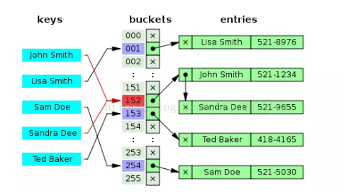
哈希函数的设计
3. 平方取中法（考试可用）
是取关键字平方的中间几位作为散列地址的方法，具体取多少位看情况。如：H(Ki)=“Ki的平方的中间几位“也是常用的较好的设计哈希函数的方法。关键字平方后使得它的中间几位和组成关键字的多位值均有关，从而使哈希地址的分布更为均匀，减少冲突的可能性。
比如输入序列都是长度不等的字符串，可以用CharAt(0)和CharAt(x.length-1)取到第一位和最后一位的字符串，按ascii表转换成int类型数字 (用(int)x强制类型转换)，再进行诸如(num1)^2+(num2)之类的线性或非线性数学变换。
应用看例题！
4. 链地址法(了解，Java Hashmap就是这么做的)
链地址法的基本思想是：每个哈希表节点都有一个next指
针，多个哈希表节点可以用next指针构成一个单向链表，
将所有关键字为同义词的结点链接在同一个单链表中，
如右图：

Slide 6
文件操作
看例题

Slide 7
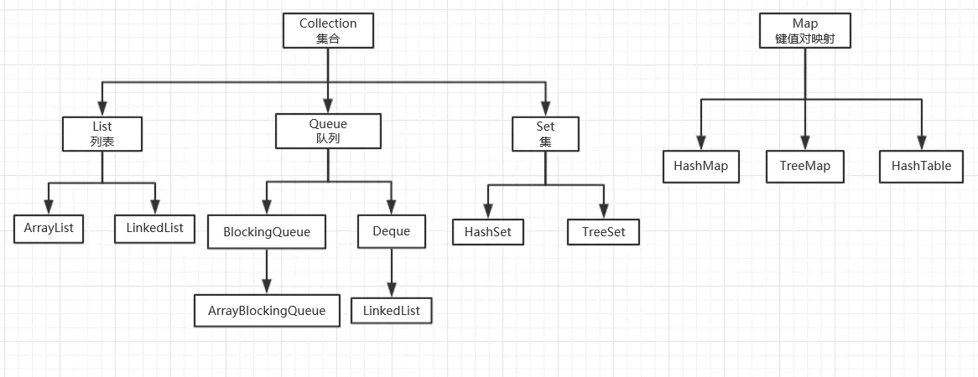
List
作为一个Developer，Java集合类是我们在工作中运用最多的、最频繁的类。相比于数组(Array)来说，集合类的长度可变，更加适合于现代开发需求；
Collection主要有三个子接口，分别为List(列表)、Set(集)、Queue(队列)。其中，List、Queue中的元素有序可重复，而Set中的元素无序不可重复；

Slide 8
List
在Collection中，List集合是有序的，Developer可对其中每个元素的插入位置进行精确地控制，可以通过索引来访问元素，遍历元素。
在List集合中，我们常用到ArrayList和LinkedList这两个类。
其中，ArrayList底层通过数组实现，随着元素的增加而动态扩容。而LinkedList底层通过链表来实现，随着元素的增加不断向链表的后端增加节点。

Slide 9
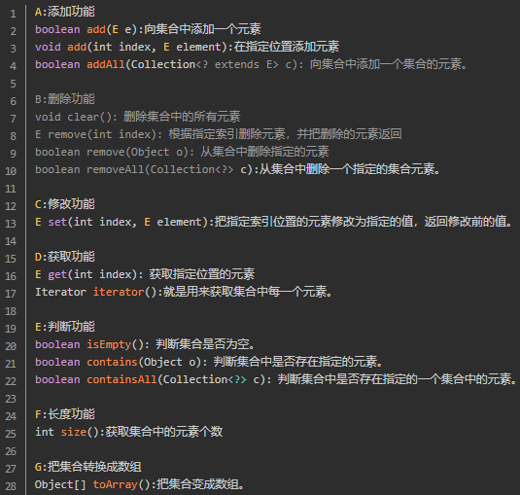
List常用方法

Slide 10
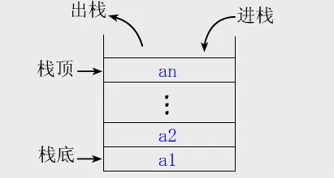
栈Stack

Slide 11
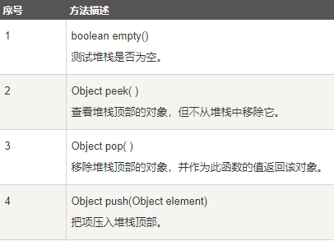
Stack的常用方法

